Slide 1
準備
情報システム工学実験
（画像の作成）
令和 元 年５月２３日（木）
情報・経営システム工学専攻 吉田

Slide 2
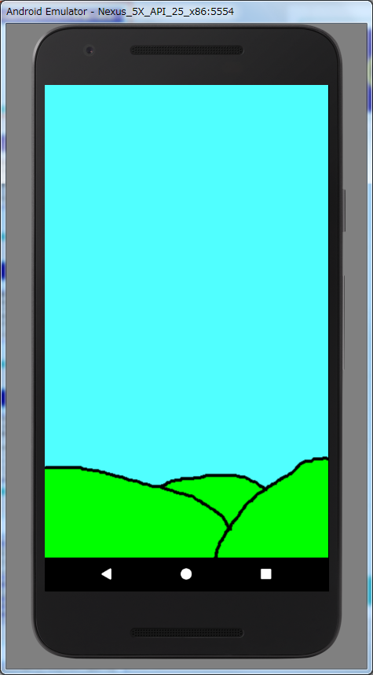

０．画像の作成

Slide 3

背景画像の作成 （１）ペイントで背景画像を作成
最大化して[サイズ変更]
[単位]=ピクセル、[縦横比を維持する]=チェックをはずす。
[水平方向]=360、[垂直方向]=600
背景をかく
[ファイル]-[名前を付けて保存] ※今回はファイル名は、 background.pngとする。

Slide 4
キャラクター（右向き）画像の作成 （１）ペイントで画像を作成
最大化して[サイズ変更]
[単位]=ピクセル、[縦横比を維持する]=チェックをはずす。
[水平方向]=32、[垂直方向]=32
[表示]-最大まで拡大
右を向いているキャラクターをかく [ファイル]-[名前を付けて保存] ※今回はファイル名は、player.pngとする。

Slide 5
キャラクター（右向き）画像の作成 （２）Ｅｘｃｅｌで透過画像に変換
[挿入]-[画像]で作成したプレーヤ画像を挿入
[書式]-[色]-[透明色を指定]で図の背景を透明に設定
画像をコピーして反転させる
[ファイル]-[名前を付けて保存]-[Ｗｅｂページ]として保存
作成されたフォルダ内に背景が透明になった画像(image003.png,image004.png)が生成される。
それぞれのファイル名を player_right.png、player_left.png に変更する ※全て小文字にすること。

Slide 6
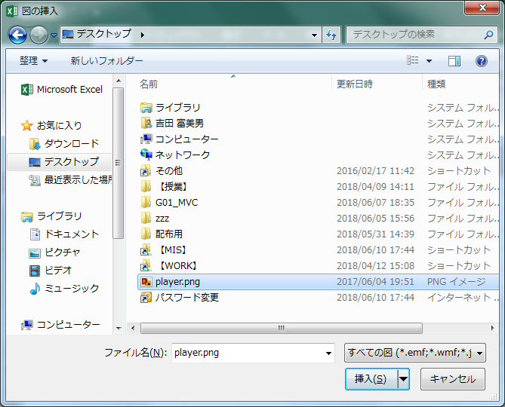
キャラクター（左向き）画像の作成 （３）Excelでコピー
① Excelを起動する。
② メニューバーの「挿入」-「画像」を選択し、
作成した「player.png」を選択して、「挿入」をクリック。

Slide 7
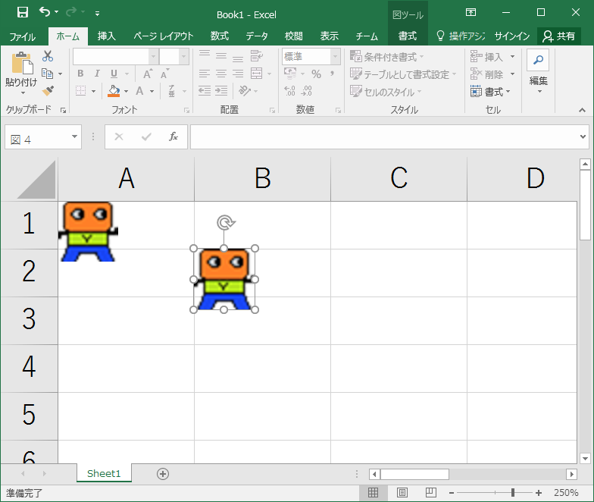
キャラクター（左向き）画像の作成 （３）Excelでコピー
（０-１）．準備（画像の作成）
③ 「コピー（CTRL－C）」して、どこか適当な場所に「貼り付け（CTRL－V）」る。

Slide 8
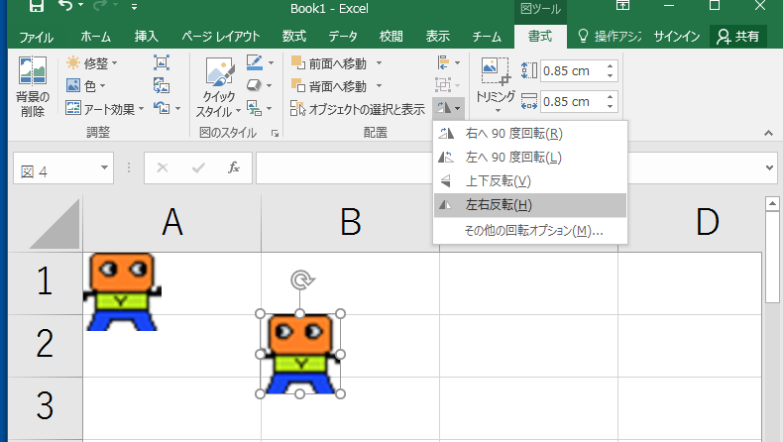
キャラクター（左向き）画像の作成 （３）Excelでコピー
（０-１）．準備（画像の作成）
④ コピーした画像を選択状態にして、
メニューバーの「書式」-「回転」-「左右反転」をクリック。

Slide 9
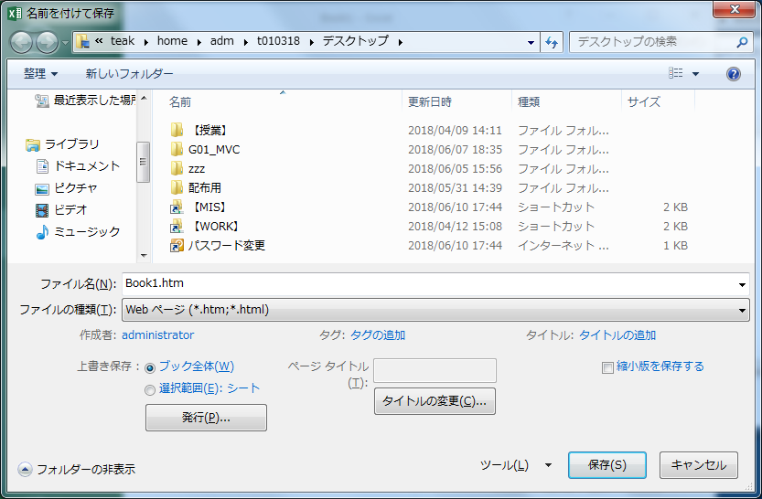
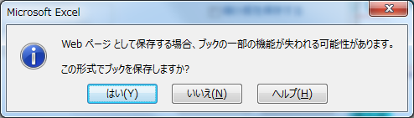
キャラクター（左向き）画像の作成 （３）Excelでコピー
（０-１）．準備（画像の作成）
⑤ 「ファイル」-「名前をつけて保存」をクリックし、
「ファイルの種類」を「Webページ」にして「保存」をクリック。
※このとき、保存した場所を覚えておくこと。
⑥ 以下のようなウィンドウが開くので「はい」をクリック。

Slide 10
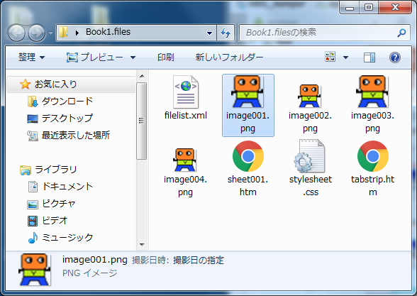
キャラクター（左向き）画像の作成 （３）Excelでコピー
（０-１）．準備（画像の作成）
⑦ Excelは閉じて、さきほど保存した場所にある「Book１.files」を開いて、
image002.pngとimsge004.pngをデスクトップにコピーする。

Slide 11
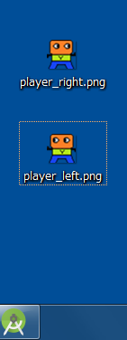
キャラクター（左向き）画像の作成 （３）Excelでコピー
（０-１）．準備（画像の作成）
⑧ デスクトップ上で、コピーした２つの画像の背景が透明であることを確認し、
右を向いている画像を「player_right.png」
左を向いている画像を「player_left.png」
というファイル名に変更しておく。
※全て半角・小文字にし、
スペースを入れないこと。

